Slide 1
Georg Sans SJ: Kants Kritik der Religion
Ringvorlesung
Sommersemester 2023

Slide 2
Notes:
https://kant.bbaw.de

Slide 3
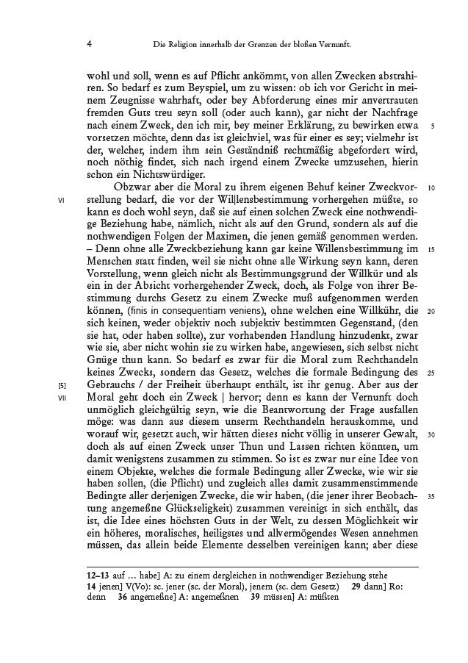
Die Akademieausgabe

Slide 4
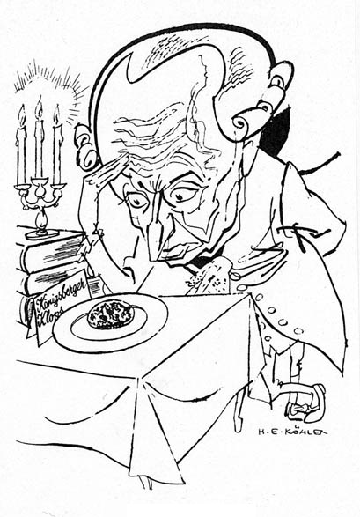
Kants drei Fragen
„Alles Interesse meiner Vernunft (das spekulative sowohl, als das praktische) vereinigt sich in folgenden drei Fragen:
1. Was kann ich wissen?
2. Was soll ich tun?
3. Was darf ich hoffen?“
(Kritik der reinen Vernunft, Riga 1781, Seite 804 f.)

Slide 5
Die Existenz Gottes lässt sich nicht beweisen.
1. Was kann ich wissen?

Slide 6
Der Grund der Moral liegt in der Vernunft.
2. Was soll ich tun?

Slide 7
Was ist Religion?
„…Erkenntnis aller Pflichten als göttlicher Gebote, nicht als Sanktionen, d. i. willkürliche, für sich selbst zufällige Verord-nungen eines fremden Willens, sondern als wesentlicher Gesetze eines jeden freien Willens für sich selbst, die aber dennoch als Gebote des höchsten Wesens angesehen werden müssen, weil wir nur von einem moralisch vollkommenen (heiligen und gütigen), zugleich auch allgewaltigen Willen das höchste Gut, welches zum Gegenstand unserer Bestrebung zu setzen uns das moralische Gesetz zur Pflicht macht, und also durch Übereinstimmung mit diesem Willen dazu zu gelangen hoffen können.“ (Kritik der praktischen Vernunft, Riga 1788, Seite 233)

Slide 8
Gott macht die Guten glücklich.
3. Was darf ich hoffen?

Slide 9
Die Religionsschrift
1792 Kant veröffentlicht in der Berlinischen Monatsschrift einen Aufsatz „Über das radikale Böse in der mensch-lichen Natur“.
1793 Ein Aufsatz „Von dem Kampf des guten Prinzips mit dem bösen um die Herrschaft über den Menschen“ wird von der preußischen Zensur abgelehnt.
Kant fasst Kant vier Aufsätze zu einem Buch zusammen und bittet die universitäre Druckgenehmigung.
1794 Wegen der großen Nachfrage erscheint bereits ein Jahr nach der ersten die zweite, erweiterte Auflage.

Slide 10
Was ist Religion?
Jeder Mensch besitzt einen natürlichen Hang zum Bösen.
Unter Jesus Christus stellen wir uns einen sittlich vollkommen Menschen vor.
Zu ihrer Vervollkommnung sollen die Menschen eine Gemeinschaft bilden.
Bei Gott zählen nur unsere guten Taten.

Slide 11
Der Hang zum Bösen
„…fing er damit an, die Strenge des Gebots, welches den Einfluss jeder anderen Triebfeder ausschließt, zu bezweifeln, hernach den Gehorsam gegen dasselbe zu einem bloß (unter dem Prinzip der Selbstliebe) bedingten eines Mittels herab zu vernünfteln, woraus dann endlich das Übergewicht der sinnlichen Antriebe über die Triebfeder aus dem Gesetz, in die Maxime zu handeln, aufgenommen und so gesündigt ward.“
(Die Religion innerhalb der Grenzen der bloßen Vernunft, Königsberg 1793, Seite 41 f.)

Slide 12
Die Revolution der Denkart
NATUR !
GNADE ?
Ich sage die Wahrheit – außer wenn es unbequem ist.
Ich bin etwas Besonderes!
Ich sage die Wahrheit – auch wenn es unbequem ist.
Was du nicht willst, dass man dir tut…

Slide 13
Gott hilft den Bösen, gut zu werden.
3. Was darf ich hoffen?

